Slide 1
Hafta 2

Slide 2
Uygulama
Ekrandaki bir Edittext üzerinden değeri alıp
Toast metodu kullanarak «Merhaba EditText’e» Girilen değer
Şeklinde yazdıran uygulamayı yazınız.

Slide 3
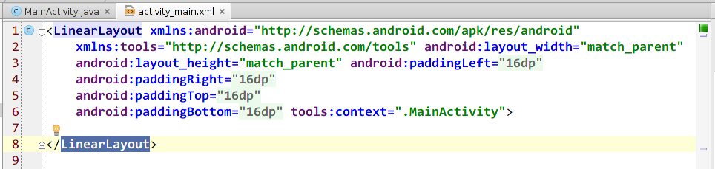
LAYOUTS

Slide 4
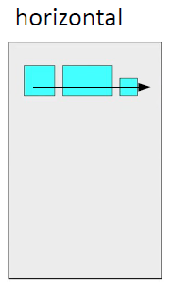
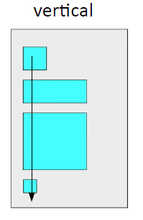
LinearLayout (link)
lays out widgets/views in a single line
orientation of horizontal (default) or vertical
items do not wrap if they reach edge of screen!

Slide 5
LinearLayout example 1
<LinearLayout ...
android:orientation="horizontal"
tools:context=".MainActivity">
<Button ... android:text="Button 1" />
<Button ... android:text="Button 2 Hooray" />
<Button ... android:text="Button 3" />
<Button ... android:text="Button 4
Very Long Text" />
</LinearLayout>

Slide 6
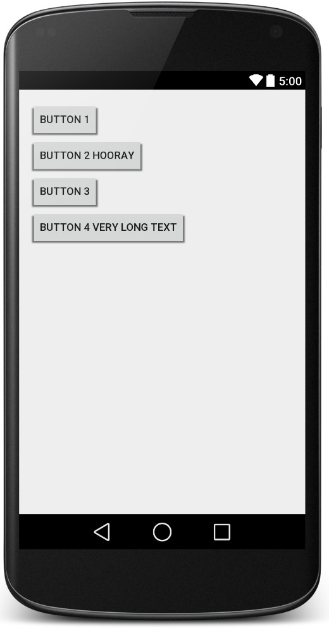
LinearLayout example 2
<LinearLayout ...
android:orientation="vertical"
tools:context=".MainActivity">
<Button ... android:text="Button 1" />
<Button ... android:text="Button 2
Hooray" />
<Button ... android:text="Button 3" />
<Button ... android:text="Button 4
Very Long Text" />
</LinearLayout>

Slide 7
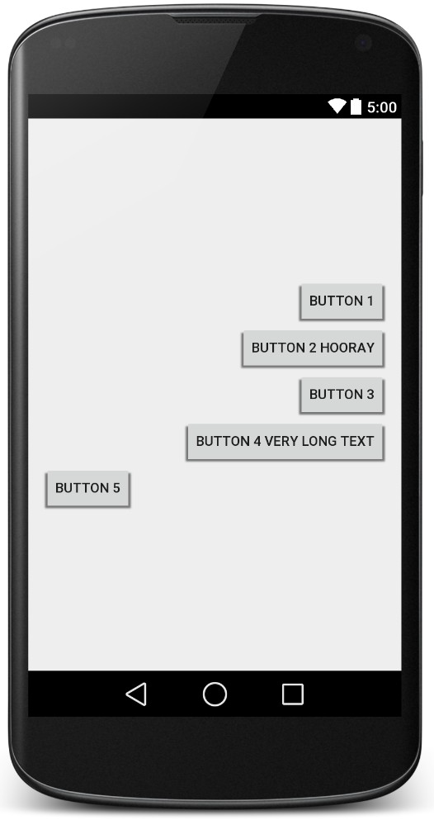
Gravity
● gravity: alignment direction that widgets are pulled
– top, bottom, left, right, center
– combine multiple with |
– set gravity on the layout to adjust all widgets;
set layout_gravity on an individual widget
<LinearLayout ...
android:orientation="vertical"
android:gravity="center|right">
<Button ... android:text="Button 1" />
<Button ... android:text="Button 2 Hooray" />
<Button ... android:text="Button 3" />
<Button ... android:text="Button 4 Very Long Text" />
<Button ... android:text="Button 5"
android:layout_gravity="left" />
</LinearLayout>

Slide 8
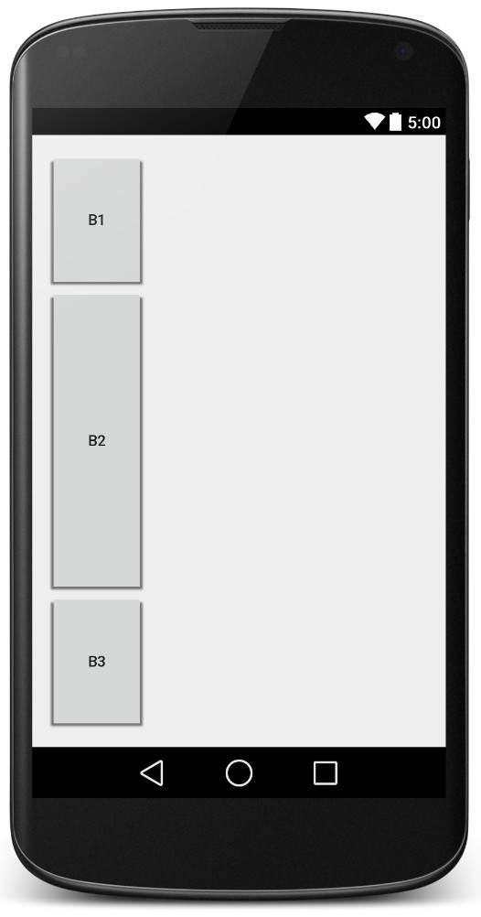
Weight
● weight: gives elements relative sizes by integers
– widget with weight K gets K/total fraction of total size
– cooking analogy: "2 parts flour, 1 part water, ..."
<LinearLayout ...
android:orientation="vertical">
<Button ... android:text="B1"
android:layout_weight="1" />
<Button ... android:text="B2"
android:layout_weight="3" />
<Button ... android:text="B3"
android:layout_weight="1" />
</LinearLayout>

Slide 9
Widget box model
content: every widget or view has a certain size (width x height) for its content, the widget itself
padding: you can artificially increase the widget's size by applying padding in the widget just outside its content
border: outside the padding, a line around edge of widget
margin: separation from neighboring widgets on screen

Slide 10
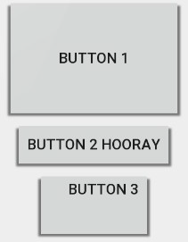
Padding
<LinearLayout ... android:orientation="vertical">
<Button ... android:text="Button 1"
android:padding="50dp" />
<Button ... android:text="Button 2 Hooray" />
<Button ... android:text="Button 3"
android:paddingLeft="30dp"
android:paddingBottom="40dp" />
</LinearLayout>

Slide 11
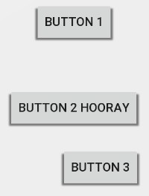
Margin
margin: extra space outside widget to separate it from others
– set layout_margin to adjust all sides; layout_marginTop, Bottom, Left, Right
usually set to specific values like 10dp
<LinearLayout ...
android:orientation="vertical">
<Button ... android:text="Button 1"
nandroid:layout_margin="50dp" />
<Button ... android:text="Button 2 Hooray" />
<Button ... android:text="Button 3"
android:layout_marginLeft="30dp"
android:layout_marginTop="40dp" />
</LinearLayout>

Slide 12
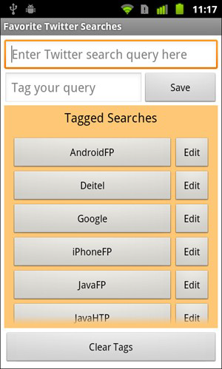
Nested layout
<OuterLayoutType ...>
<InnerLayoutType ...>
<Widget ... />
<Widget ... />
</InnerLayoutType>
<InnerLayoutType ...>
<Widget ... />
<Widget ... />
</InnerLayoutType>
<Widget ... />
<Widget ... />
</OuterLayoutType>

Slide 13
Toast Newline
Toast.makeText(getApplicationContext(),
"Name - " + name.getText().toString() + " \n" )
+ " \n" + "Contact - " + contact.getText().toString(), Toast.LENGTH_SHORT).show()

Slide 14
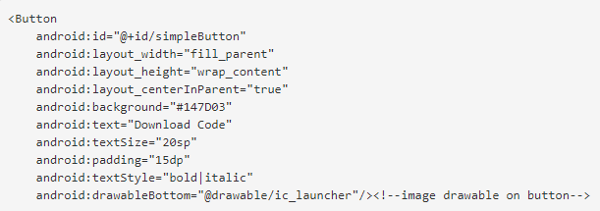
public void deneme(View view) {

Slide 15
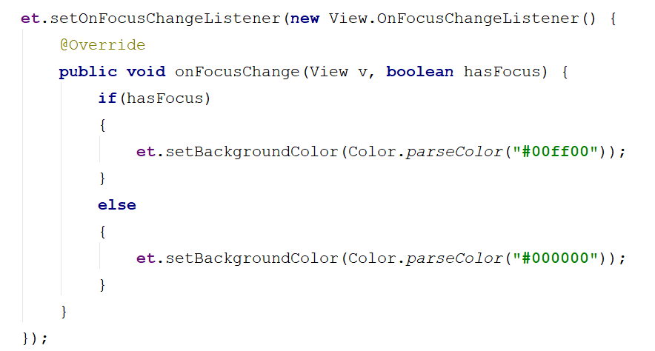

Slide 16
constraintlayout

Slide 17
Button Click
public void Click_ME(View view) {
if(view.getId()==R.id.button2)
{Toast.makeText(this, "Button 2", Toast.LENGTH_SHORT).show();} if(view.getId()==R.id.button3) {Toast.makeText(this, "Button 3", Toast.LENGTH_SHORT).show();} }

Slide 18
LongClickListener
b.setOnLongClickListener(new View.OnLongClickListener() { @Override public boolean onLongClick(View v) { Toast.makeText(MainActivity.this, "Heyy",
Toast.LENGTH_SHORT).show(); return true; } });

Slide 19
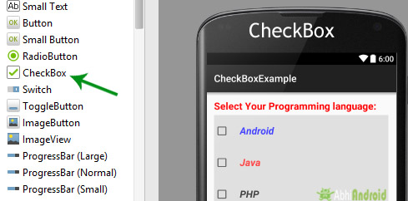
checkbox

Slide 20
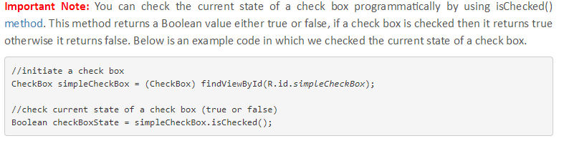
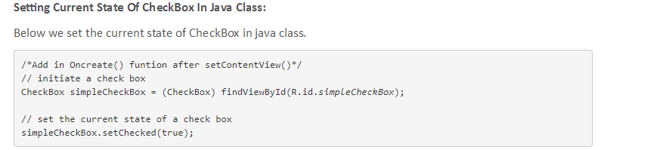

Slide 22
Sıra Sizde
Sevdiğim Yemekler
Sevdiğiniz 5 yemeği checkBox üzerinde listeleyin kullanıcı hangi yemekleri seçer ise ekranda listelensin.(bir textview üzerinde)

Slide 23
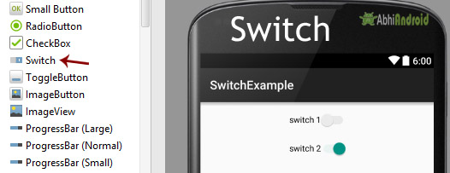
Switch

Slide 24
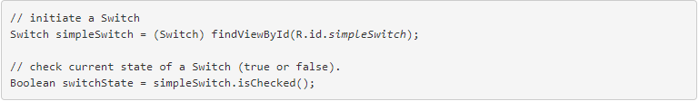
Switch sw = findViewById(R.id.switch1); sw.setOnCheckedChangeListener(new CompoundButton.OnCheckedChangeListener() { @Override public void onCheckedChanged(CompoundButton buttonView, boolean isChecked) { if (isChecked) { Toast.makeText(MainActivity.this, "Seçili", Toast.LENGTH_SHORT).show(); } else { Toast.makeText(MainActivity.this, "Seçili Değil", Toast.LENGTH_SHORT).show(); } } });

Slide 25
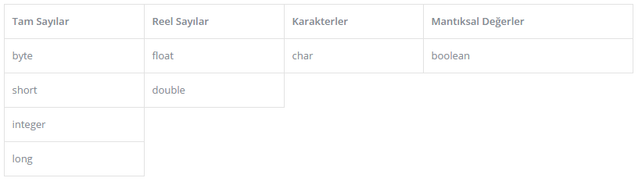
Değişkenler
veriTipi değişkenAdi = değişkenDeğeri;

Slide 26
Alıştırma zamanı
Kelime Birleştirme iki adet edittext den alığınız kelimeleri birleştirerek bir textview üzerine yazın.

Slide 27
Diziler
Bünyeseninde aynı tipte veri barındıran yapılardır.
Tip DiziAdı[ ] = new Tip [ Eleman Sayısı ];
private String[] title = { "Pazartesi", «Salı", "Çarşamba", "Perşembe", "Cuma" }
title[0].toString()
Uygulama
Bir string Dizisi oluşturun elemanlarını alt alta TextView Üzerinde Yazdırın

Slide 28
String[] title = { "Abundance", "Anxiety", "Bruxism", "Discipline" }; for (int i =0; i< title.length;i++) { Toast.makeText(this, title[i].toString(),
Toast.LENGTH_SHORT).show(); }

Slide 29
<resources> <string name="app_name">My Application</string> <string-array name="deneme"> <item>Kelime</item> <item>Kelime2</item> </string-array> </resources>
String[] Ulkelerim= getResources().getStringArray(R.array.Ulkeler);

Slide 30
Uygulama
Bir Elemanları rastgele integer değerlerden oluşan bir dizi oluşturun[10 elemanlı]. Dizinin En küçük en büyük değerini ortalamasını Aşağıdaki formatla yazdırın
En Büyük:
En Küçük:
Ortalama:

Slide 31
Uygulama 2
Bir Elemanları rastgele integer değerlerden oluşan bir dizi oluşturun[10 elemanlı]. Tek elemanları bir textview’a çift elemanları diğer bir textview a yazdırın.

Slide 32
SeekBar

Slide 33
Spinner

Slide 34
Referans

